Slide 1
목차
시장조사
문제점
서비스 개요
서비스 구성
서비스 특징
유사서비스
기대효과
서비스 확장성

Slide 2

광명시 시장 현황
<공공기관>
<민간기관>
광명 문화의 집
: 시민 문화 예술 교육, 생활문화공동체 외 10개의
문화예술 콘텐츠
2. 광명 문화원
: 지역문화(오리문화제, 민속예술제 외 2개),
향토사 보급확대(관내답사, 향토인물인형극 외 3개)
3. 광명시청 문화체육과
: 문화예술단체, 광명 8경, 시민회관, 광명동굴
4. 광명시 문화관광
: 광명 업사이클 아트센터, 축제(광명 해피 페스티벌, 광명농악
대축제, 구름산 예술제 외 5개), 공연(문화예술단체, 찾아가는
즐거운 음악여행 외 2개)
광명문화원
: 어린이 문화 콘텐츠(바이올린, 발레교실, 어린이 풍물단,
요리여행 외 7개), 성인 문화 콘텐츠(통기타 교실, 서예,
체형교정요가, 기초스페인회화 외 9개) 외 5개의 콘텐츠
2. 광명 풀잎 문화센터
: 요일 별 문화프로그램 운영(퀼트, 아로마 향초, 쿠키클레이 등)
3. (광명) 기아스포츠 문화센터
: 트니트니 키즈챔프, 아미고 키즈스쿨 마마발레, 어린이
북아트, 내가 만드는 곤충나라 조형나라 외 23개의 콘텐츠
4. 이천일 아울렛 광명 철산점 문화센터
: 수요 쿠키 앤 클레이, 재봉틀 100% 활용법 & 신생아 홈패션,
토요 K-POP 인기가요댄스 등의 문화프로그램 운영
24개의 문화기관

Slide 3
문제점
1. 고객 입장 문제점
문화행사에 대한 정보를 얻기 번거롭다.
현장 안내가 부족해서 문화 행사를 즐기기 힘들다.
티켓 확인 시 시간이 오래 걸리고 너무 무질서 하다.
※ 자세한 내용은 첨부파일 문화생활 참여 현황 설문 결과 집계 참고
2. 문화센터 입장 문제점
문화센터에서 진행하는 문화행사의 홍보가 어렵다.
티켓팅을 대행업체에서 하기 때문에 행사에 방문자에 대한 정보를 알 수 없다.

Slide 4




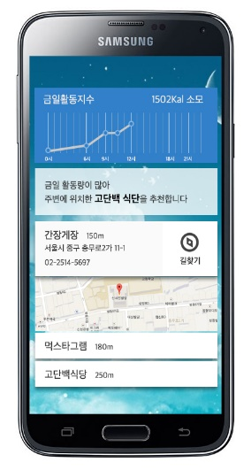
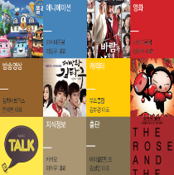
서비스 개요
고객의 정보?
기존 서비스
티켓 구입
광명문화재단
및 공연 시설
티켓 구입
맞춤형 서비스
서비스 개선
광명문화재단
및 공연 시설
자세히 보기
고객 DB 정보
예약하 기

Slide 5

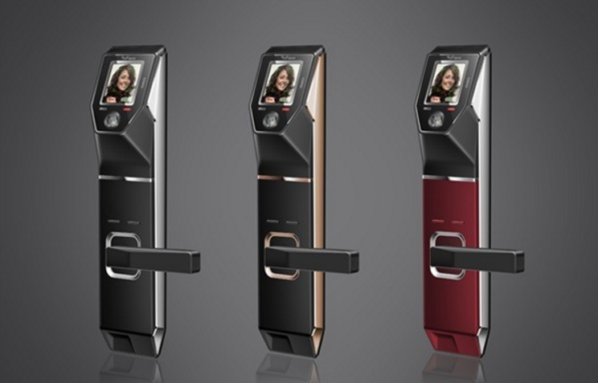
서비스 개요
빅 데이터를 기반으로 개인 서비스에 특화된 통합 플랫폼
현장에서는 얼굴인식, 출입통제 등을 통해 기존 O2O(Online to Offline) 서비스와는 한 단계 높은 서비스를 제공하는 것이 기존 서비스와 다른 점

Slide 6
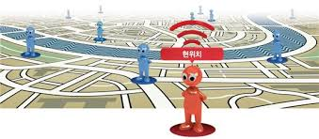

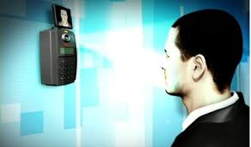


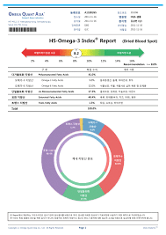

서비스 구성
현재 위치 기반 검색
자체 티켓팅
안면인식
챗봇 활용
현장에서 실시간 방문자 확인 프리패스
방문자 데이터 축적
재방문 유도
광명문화재단
및 공연 시설
자세히 보기
예약하 기
문화예술 관람
화면은 예시입니다.
리포트 서비스

Slide 7
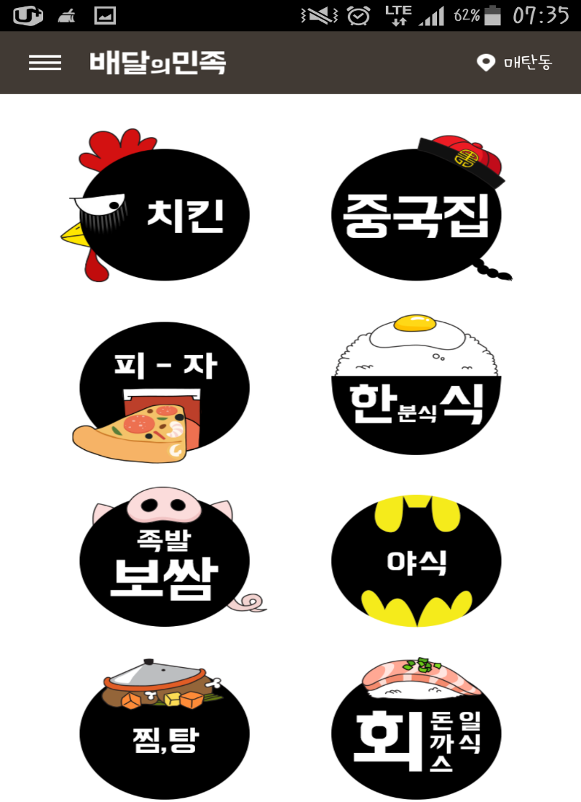
서비스 구성
1. 카테고리 기반 문화활동 위치 서비스 제공
2. 챗봇을 활용한 티켓팅 예약 및 문의
3. 현장에서 안면인식 서비스로 방문자의 방문기록을통한 맞춤형 서비스 제공
내 주변의 문화예술
배달의 민족 앱

Slide 8
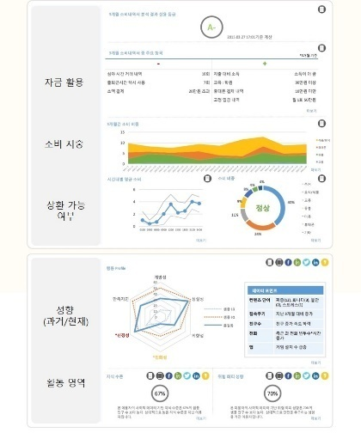

서비스 구성
리포트 서비스 (대시보드 형태)
학부모를 위한 자녀 분석 서비스.
- 아이의 성장에 따라 관심 콘텐츠 추천
- 타 지역 추천 콘텐츠 정보 제공
광명문화재단
문화재단 분석 서비스
- 방문자의 데이터 축적을 통한 빅데이터 활용 가능
- 부족한 콘텐츠 보강 가능
(CRM 정보 획득)
예시 화면

Slide 9
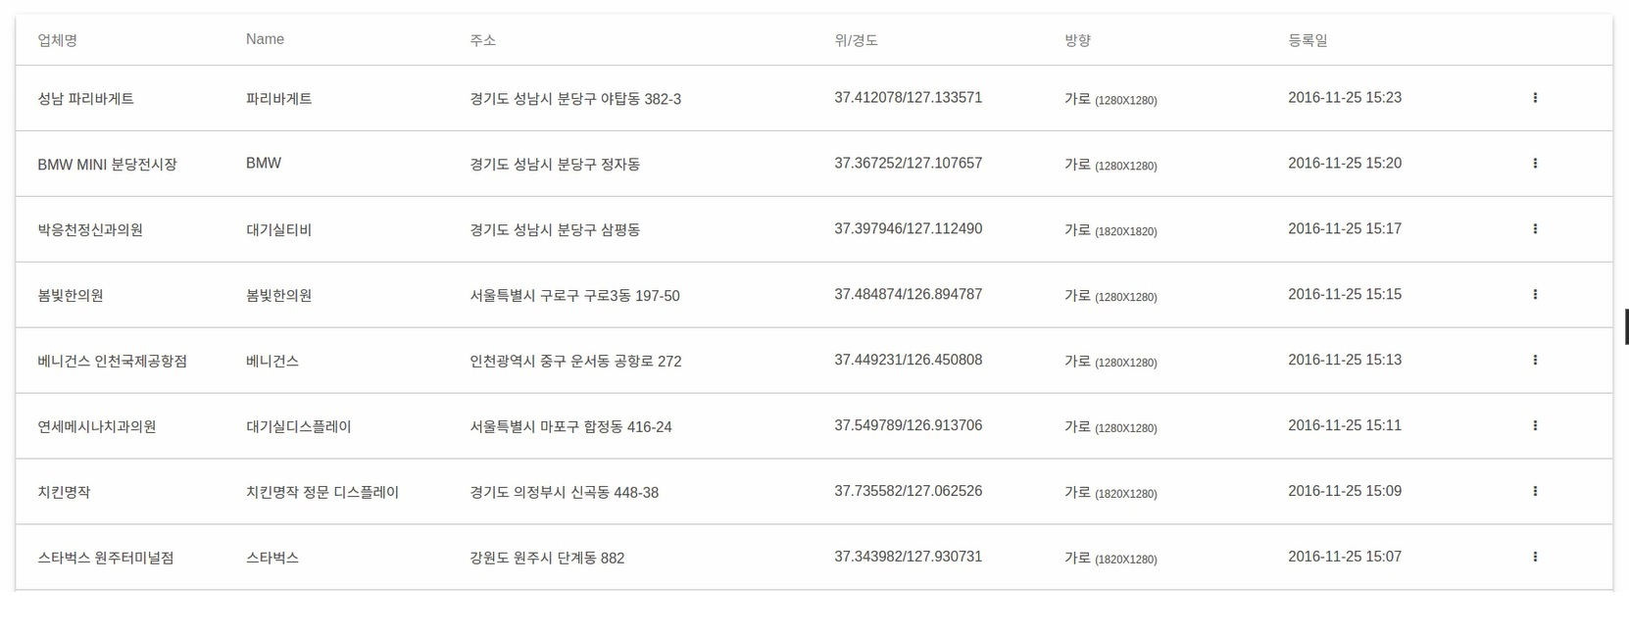
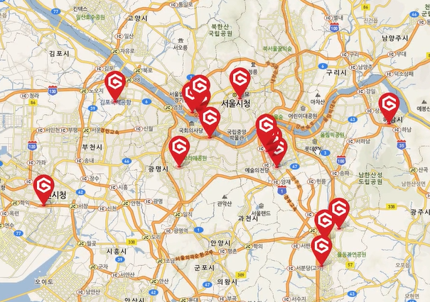
서비스 구성
문화예술 등록 현황 목록 (위/경도)
지도상에 표시

Slide 10
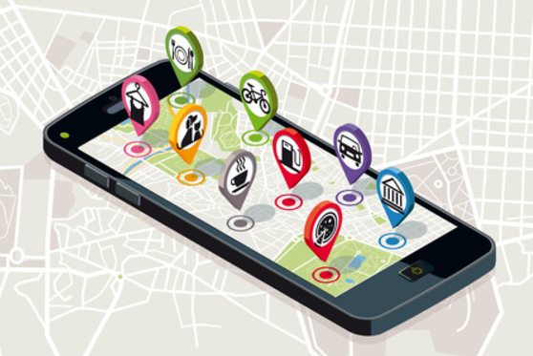
서비스 특징
<문화활동 위치 서비스>
사용자가 선택한 카테고리를 기반으로 하여 관련 문화활동 위치 정보를 지도를 이용하여 알려줌
지도 위 문화활동 아이콘 클릭 시 해당 장소의 스케줄 확인 가능
등록한 문화활동에 대한 방문자 수, 연령대 등 다양한 종합 정보 확인

Slide 11
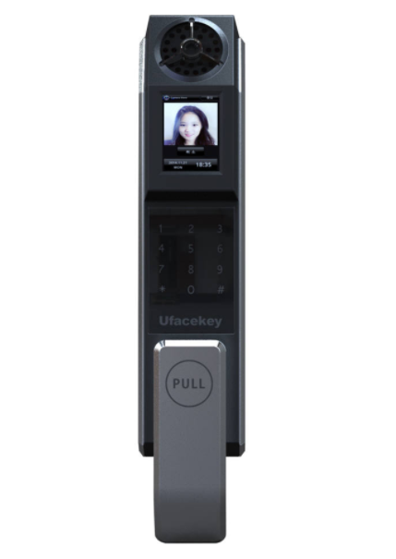
서비스 특징
<안면인식 도어락>
실시간으로 모바일 및 PC와 연동하는 안면인식 도어락
모바일 및 PC로 서버에 저장해 둔 사용자의 사진을 기반으로 도어락 작동
도어락 카메라로 방문자를 인식하여 문화활동을 예약한 방문자의 방문기록을 남김

Slide 12
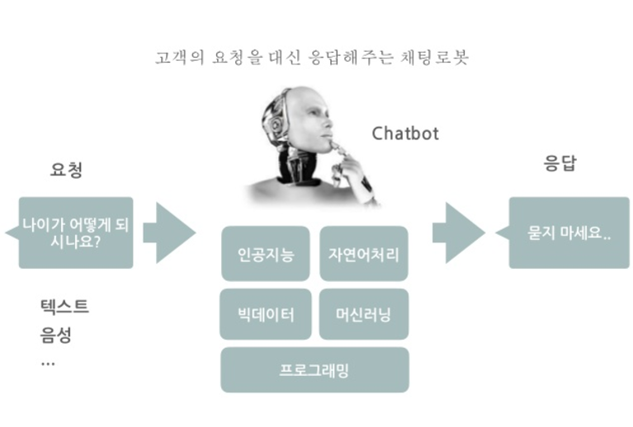

서비스 특징
<챗 봇>
사용자의 채팅내용을 분석하여 그에 맞는 답변 기능
생활 봇, 문화 봇 등 다양한 봇을 사용자가 직접 선택
사용자가 선택한 카테고리를 기반으로 하여 관련 정보를 알려줌
24시간 문의 및 티켓팅, 예약 기능

Slide 13

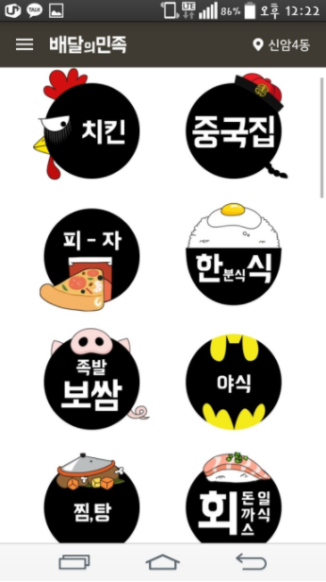
유사 서비스
<배달의 민족>
소상공단의 주요 아이템이었던 전단지가 스마트폰으로 들어 왔다.
배달의 민족은 사용자가 원하는 카테고리를 쉽고 빠르게 찾을 수 있으며 스마트폰 위치를 기반으로 사용자 주변의 배달 식당을 일목요연하게 보여주며, 전단지로는 볼 수 없던 다른 이용자의 맛 평가도 볼 수 있도록 구성되어 있다. 기존의 전단지의 콘텐츠를 대처할 뿐 아니라 그 이상의 정보를 담고 몇번의 터치로 주문에 결제 까지 할 수 있는 편의성까지 갖추고 있다.

Slide 14
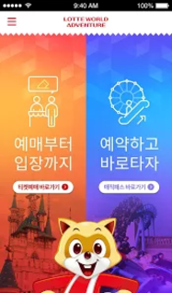
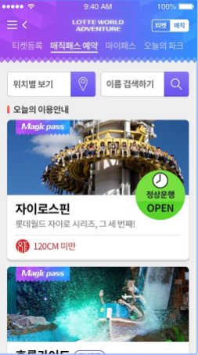
유사 서비스
<롯데월드 매직패스>
날짜와 인원을 입력하면 자동으로 최적으로 가격을 안내해 주는 방식으로 심플하게 화면을 구성해 고객 편의성에 초첨을 맞춘 것이 특징이다. 모바일 앱을 활용하면 매표창구나 무인발권기를 거칠 필요 없이 게이트 에서 QR코드를 스캔해 바로 입장할 수 있다. 입장 후 는 놀이기구 대기시간도 알 수 있으며 내가 원하는 시간에 놀이기구를 예약해 남들 보다 빠르게 놀이기구를 이용 할 수 있다.

Slide 15
<고객>
기대 효과
1. 관심 카테고리 선택 기반
상품과 서비스 제공으로 개인 만족도 향상
2. 챗봇 등을 이용해 언제 어디서나
정보 탐색 및 거래, 서비스를 제공하여
재 이용률 증가
3. 관심 콘텐츠 및 부족한 콘텐츠 추천을 통해
고객의 문화 욕구 충족
4. 웸 및 어플을 통해 사용자 위치기반 티켓팅 후
재단 방문 시 얼굴인식 도어락 사용으로
입장시간 및 전반적인 시간 절약
<광명시>
<문화재단>
시민 맞춤형 문화예술
교육시스템으로 브랜드 이미지 향상
2. 빅 데이터 기반 분석시스템을 이용해
시민맞춤형 서비스를 위한 전략적 플랫폼 구현
3. Push 발송을 통해 문자발송비용 절감 및
모바일 배너광고를 통해 광고 판촉 비용 절감
4. 빅 데이터 수집으로 고객 360도 관점의
통찰력을 높여 고객 이벤트에 기반한
마케팅 자동화를 통해
마케팅 효과성과 효율성 향상
광명 동굴을 비롯한 관광서비스 연계
주요 관리 고객 군 관리 방안 모색 후 관리
고객의 성장 데이터 확보로 중, 장기적으로 추천 및 예측 서비스 제공
타 지역 문화재단 및 관광과 연계 사업 확장

Slide 16

서비스 확장성
타 지역, 타 문화서비스와 연계한
중, 장기적인 서비스로의 확장
학부모를 대상으로
자녀의 문화, 교육 등 콘텐츠
관심 정보 분석 결과를 수집하여
다양한 교육 기회를 제공하는
교육 서비스로 확장
빅 데이터 기반으로
고객의 생애 발전 주기를 분석하여
시민맞춤형 서비스로 확장
일반 사용자도 직접 문화활동을 등록하여 다양한 문화 콘텐츠 생산과 지역 상권의 활성화에 기여

